Slide 1

《生物信息学概论》
转录组分析
王诗翔
中南大学 生物医学信息系
wangshx@csu.edu.cn

Slide 2
目录
转录组概述
试验设计和测序分析流程
转录组数据核心分析
功能富集分析
RNA-seq数据分析案例

Slide 3
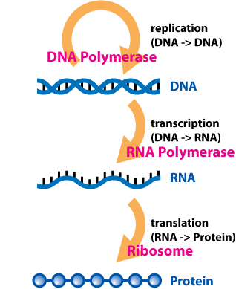
1. 转录组概述
1.1 前言
基因组学
~20-25,000
转录组学
~100,000
蛋白质组学
>1,000,000
from en.wikipedia
中心法则：遗传信息传递
Notes:
基因通过转录和翻译发挥实际功能，其中转录位于遗传法则的中心发挥关键作用。

Slide 4
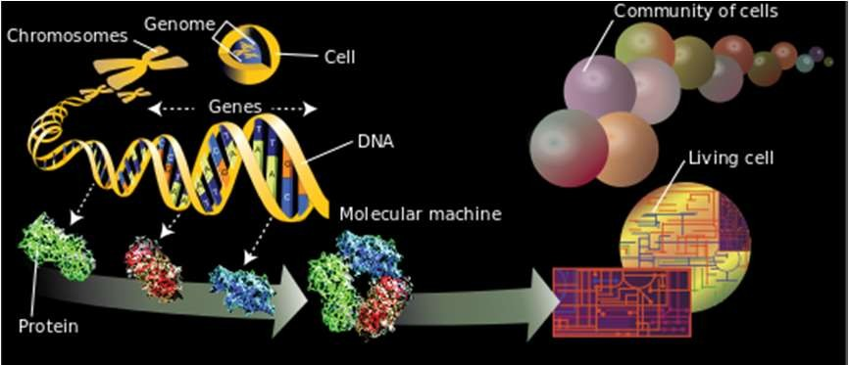
1. 转录组概述
1.2 转录组的定义
转录组（transcriptome）广义上指某一生理条件下，细胞内所有转录产物的集合，包括信使RNA、核糖体RNA、转运RNA及非编码RNA；
狭义上指所有mRNA的集合。

Slide 5
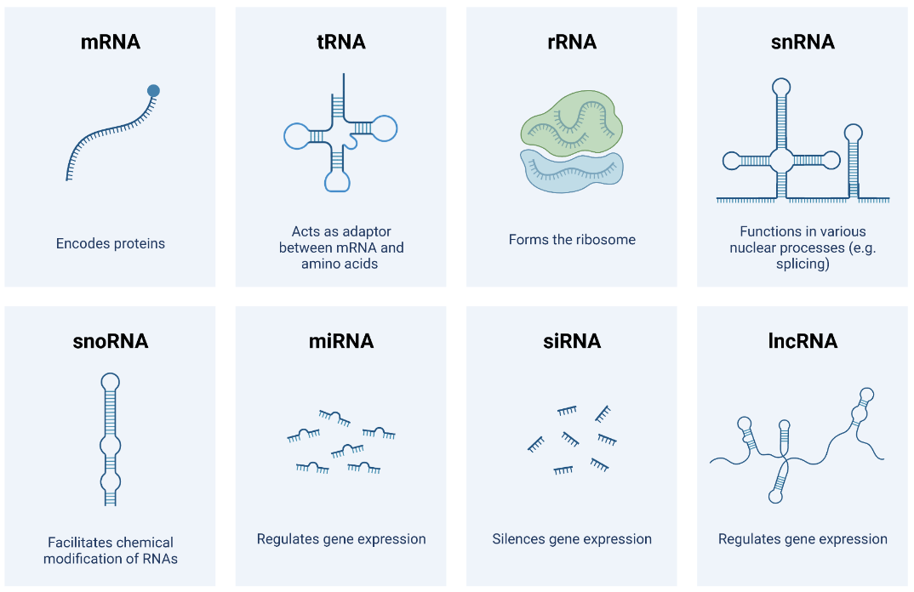
1. 转录组概述
1.3 RNA的分类
1）按长短分：
小RNA (18-50nt)
中等长度RNA (50-200nt)
长链RNA (≥200nt)
2）按功能分：
核糖体RNA (rRNA)
信使RNA (mRNA)
转运RNA (tRNA)
其它非编码RNA (lncRNA, small RNA)
3）按有无polyA尾巴分：
polyA+ RNA
polyA- RNA

Slide 6
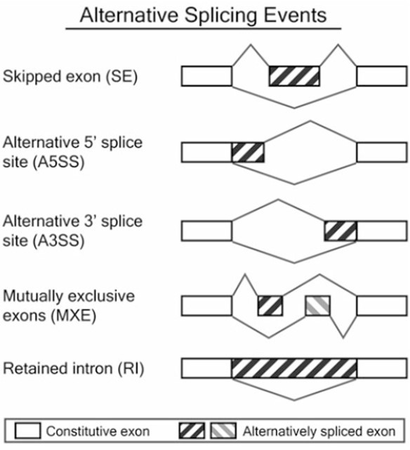
1. 转录组概述
1.4 转录组的调控
1）转录层面的调控
一个基因对应多个转录本，对基因表达可产生质或量的改变增加了蛋白质组的复杂性；
可变剪接
选择性启动子
选择性多聚腺苷酸化
转录方向
polyA位点

Slide 7
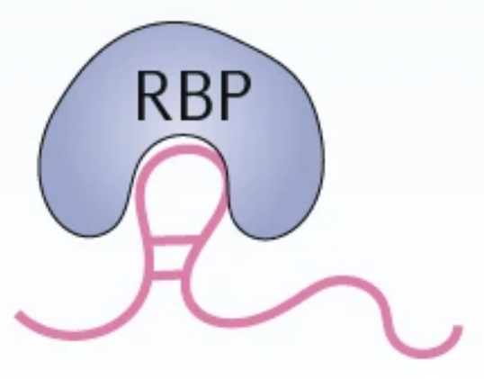
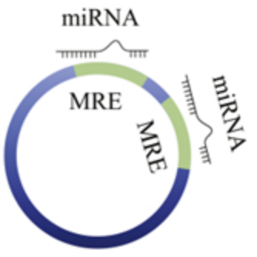
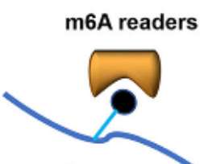
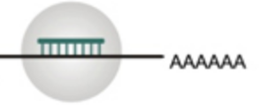
1. 转录组概述
1.5 转录组的调控
2）转录后层面的调控
RNA水平和蛋白质水平的相关性：0.4-0.6，提示转录后调控也非常重要。
miRNA调控
lncRNA调控
环形RNA调控
RNA修饰
Notes:
接下来系统总结转录组学研究

Slide 8
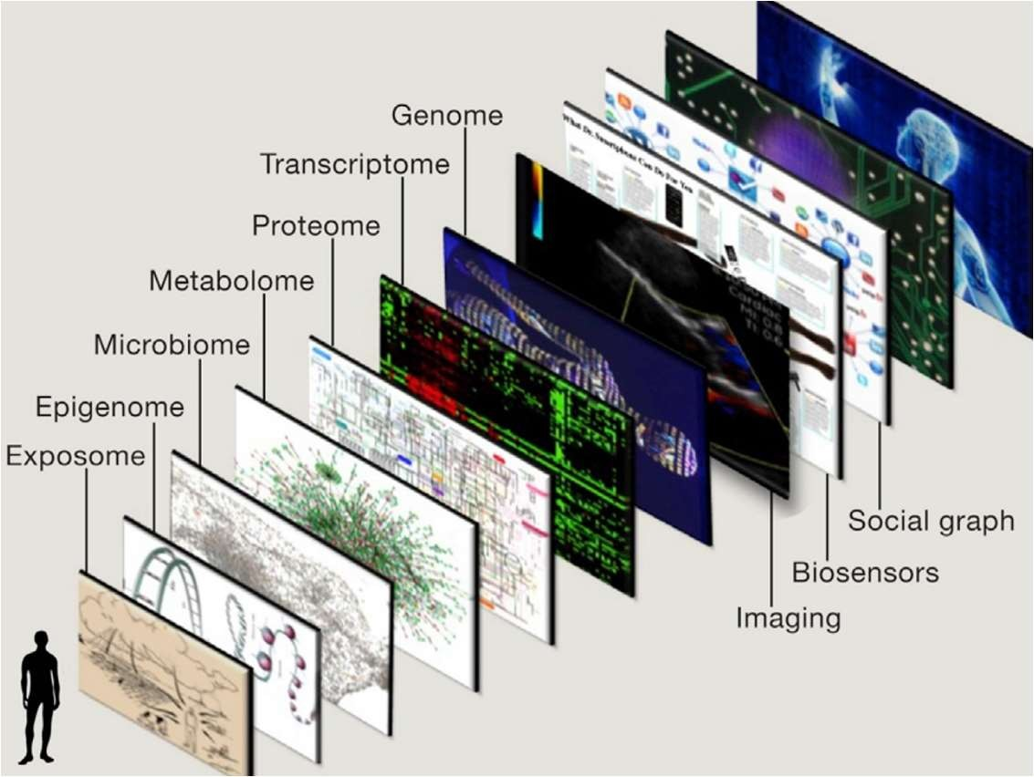
1. 转录组概述
1.6 转录组的研究
转录组学（transcriptomics），是一门在整体水平上研究细胞中基因转录的情况及转录调控规律的学科。简而言之，转录组学是从RNA水平研究基因表达的情况，是研究细胞表型和功能的一个重要手段。
遗传基础
分子改变
性状改变
基因型—分子表型—宏观表型
分子表型促进宏观表型的认识
例：APOBEC3B高表达的肺癌患者更容易从免疫治疗中受益

Slide 9
1. 转录组概述
1.7 转录组的意义
1）转录组包含了时间和空间的内涵。同一细胞在不同的生长时期及生长环境下，其基因表达情况是不完全相同的，具有多样性和特异性的特点。
2）转录组研究可以提供什么条件下什么基因表达的信息，并据此推断相应未知基因的功能，揭示特定调节基因的作用机制。通过这种基于基因表达谱的分子标签，不仅可以辨别细胞的表型归属，还可以用于疾病的诊断。
复制
DNA
转录
逆转录
复制
RNA
翻译
蛋白质
RNA的动态变化可以作为一种分子表型。

Slide 10
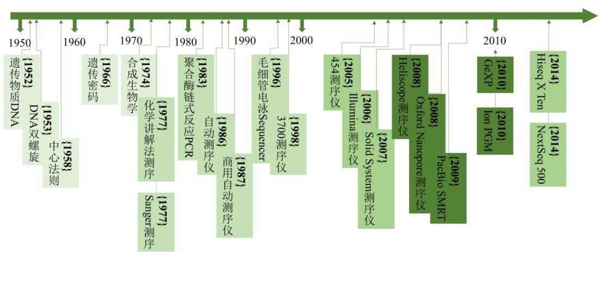
1. 转录组概述
1.8 转录组测序技术的发展
Experiment-based
Northern blot
RT-PCR
Hybridization-based
Microarray
Sequencing-based
SAGE
CAGE
MPSS
Advanced seq
NGS
3GS
Single cell
Single-molecule seq
Pacbio
ONT

Slide 11
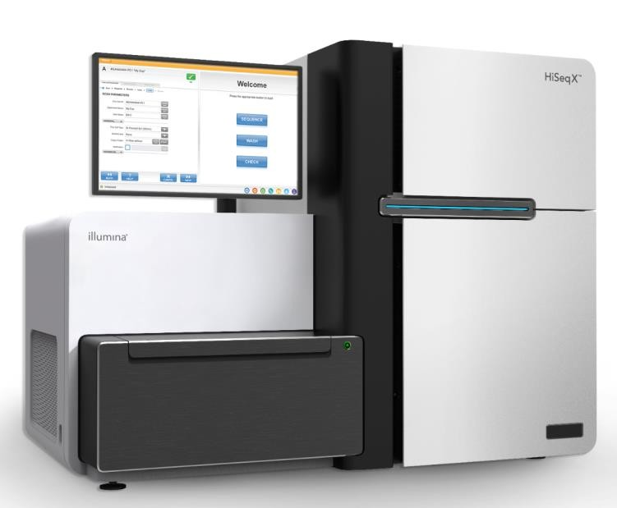
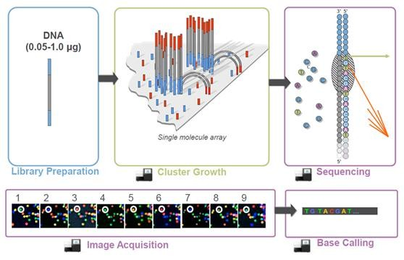
1. 转录组概述
1.9 二代测序：边合成边测序，Illumina平台
核心技术：
1）桥式PCR放大可检测荧光信号；
2）化学修饰的dNTP实现核苷酸的可读性和测序的连续性。

Slide 12
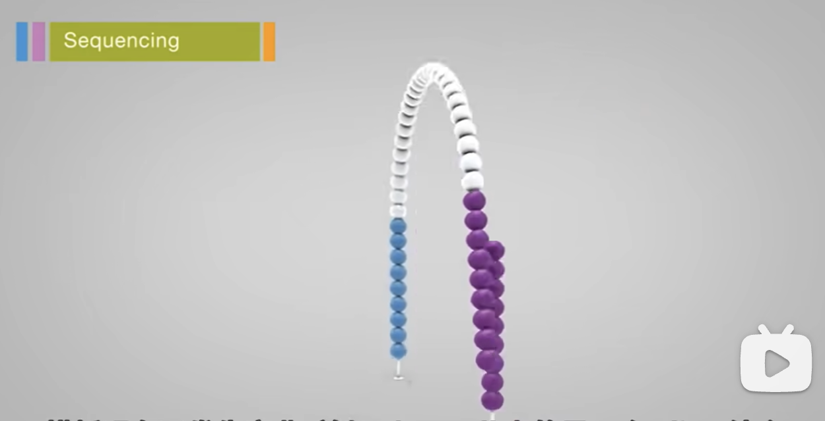
1. 转录组概述
1.10 边合成边测序视频
课后练习：请同学们课后自己搜索三代测序视频观看
详细版本
Notes:
视频已上传超星学习通

Slide 13
1. 转录组概述
1.11 应用和最新进展示意
差异表达
可变剪切
共表达网络
转录调控网络

Slide 14



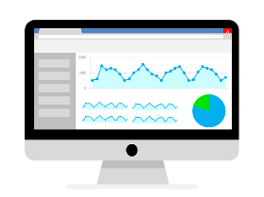
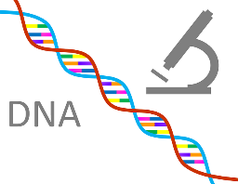
2. 试验设计和测序分析流程
2.1 RNA测序（RNA-sequencing，RNA-seq）
1.试验设计
2.测序流程
3.数据分析
4.验证实验

Slide 15

2. 试验设计和测序分析流程
2.2 试验设计与考量
问题导向型
生物学重复（3-5个）
样本提取（分类和保存）
数据导向型
数据异质性（平台、个体差异）
确定分析流程
分析工具选用
测序平台（读长、通量和准确率等）
测序深度（简单基因表达分析需5M以上reads，小RNA至少30M）
文库构建（链特异性非特异性）
测序策略（单端和双末端）

Slide 16
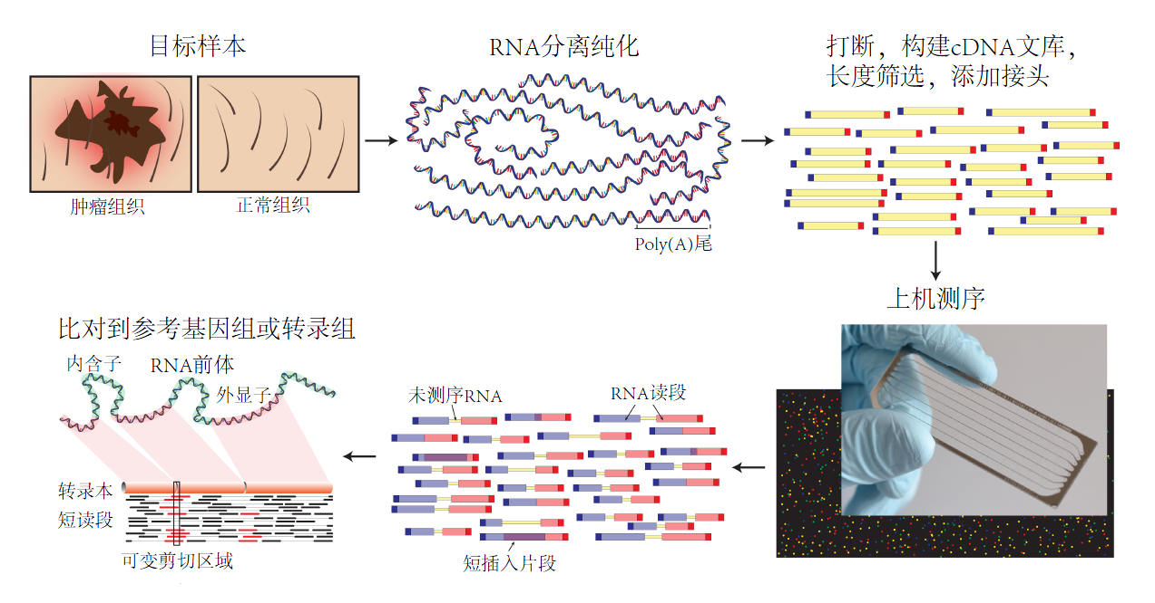
2. 试验设计和测序分析流程
2.3 测序流程
mRNA：Poly A富集
ncRNA：rRNA移除
Griffith, M. (2015) PLoS computational biology

Slide 17
2. 试验设计和测序分析流程
2.4 数据分析流程
系统配置
数据获取
质量控制
比对组装
表达定量
差异表达
聚类分析
功能富集
共表达网络
RNA-seq数据分析常规流程

Slide 18
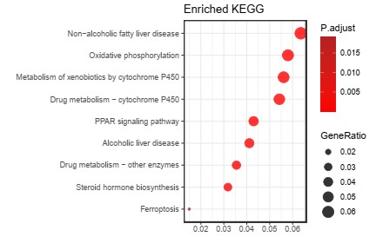
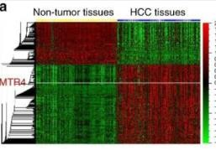
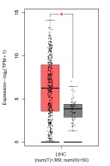
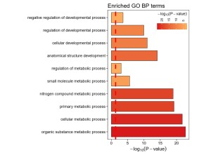
2. 试验设计和测序分析流程
2.5 数据分析流程2
Gene
mRNA
Alternative Splicing
Expression
Prediction
Functional
Annotation
Fusion Genes
Functional Enrichment
lncRNA
Known
ncRNA
miRNA
Expression
Prediction
circRNA
RNA-seq全面数据分析概要

Slide 19
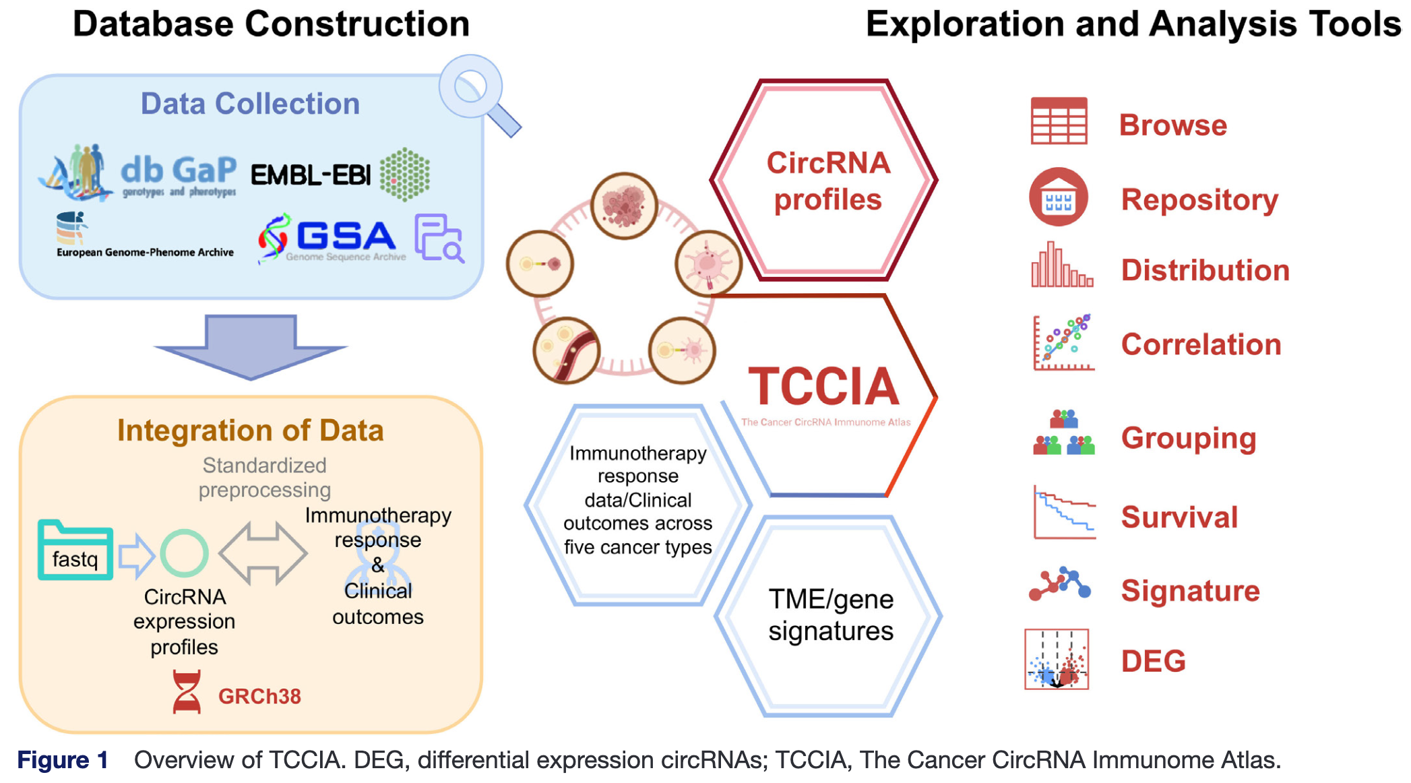
2. 试验设计和测序分析流程
2.5 数据分析流程2：肿瘤circRNA的鉴定和分析
Wang, Shixiang, et al. "TCCIA: a comprehensive resource for exploring CircRNA in cancer immunotherapy." Journal for Immunotherapy of Cancer 12.1 (2024): e008040.

Slide 20
2. 试验设计和测序分析流程
2.6 转录组分析的目的
1）获知样本中基因的表达情况，确定基因的转录结构。如转录起始位点、3′末端、剪接模式和其他转录后修饰等。
2）量化各转录本在发育过程中和不同条件下的表达情况。
3）表达基因的功能富集分析，建立转录产物的功能与特定生理或病理条件的关联。

Slide 21







3. 转录组数据核心分析
3.1 系统配置
Python

Slide 22


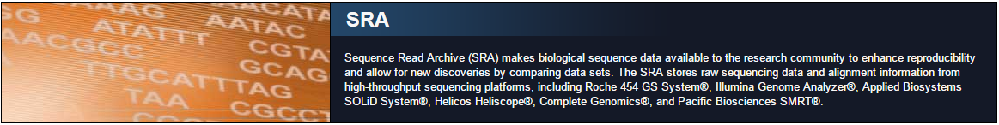


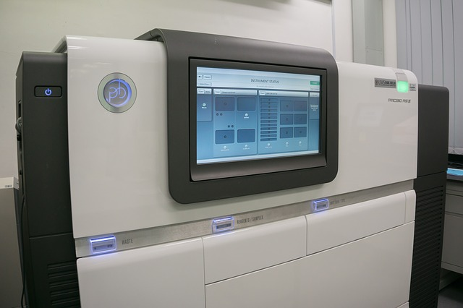
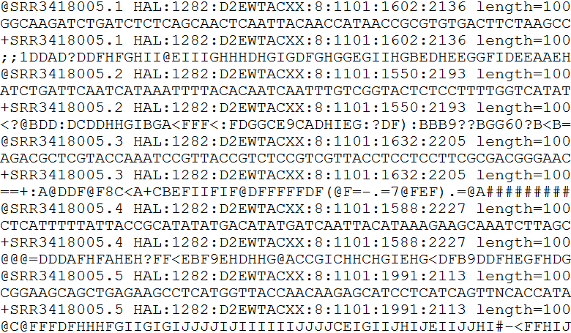
3. 转录组数据核心分析
3.2 数据获取
NCBI SRA
TCGA/GDC(cancer)
fastq-dump
(SRAToolkit)
EBI ArrayExpress
公共数据库
测序公司
Fastq文件格式：

Slide 23
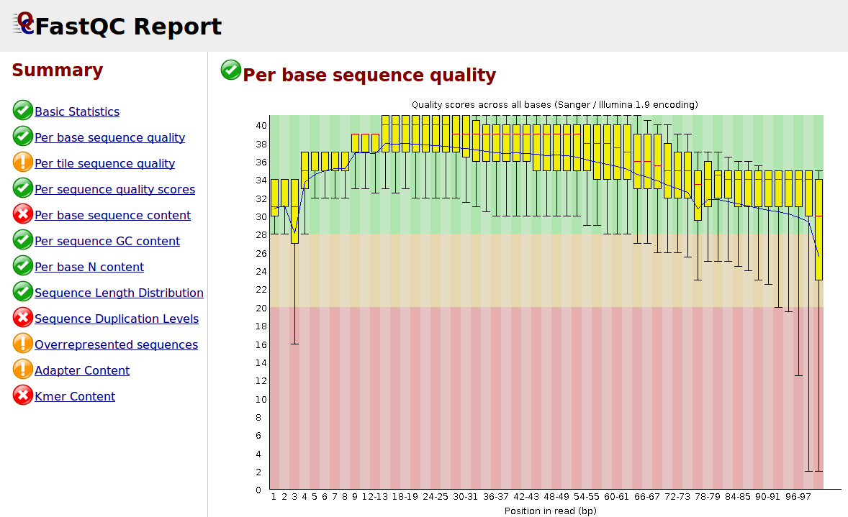
3. 转录组数据核心分析
去接头；过滤低质量reads
3.3 质量控制
FastQC—测序质量评估
FASTX-Toolkit，Trimmomatic—质量控制
国人开发的fastp非常推荐

Slide 24
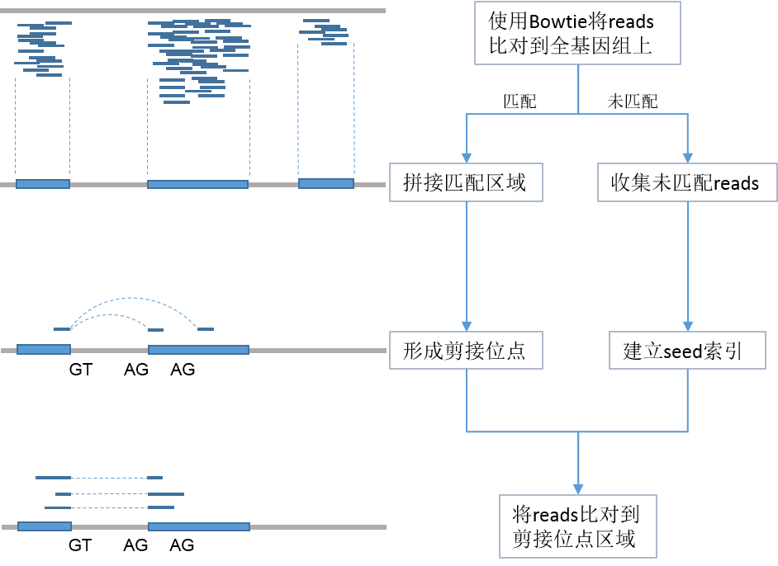
3. 转录组数据核心分析
3.4 比对（reads mapping）
非剪接比对—Bowtie，BWA （不考虑可变剪切）
剪接比对—TopHat，STAR，HISAT/GSNAP，MapSplice(SNP)
TopHat工作原理 Trapnell, C. (2009) Bioinformatics
Notes:
可以针对完全匹配reads和split reads做板书

Slide 25
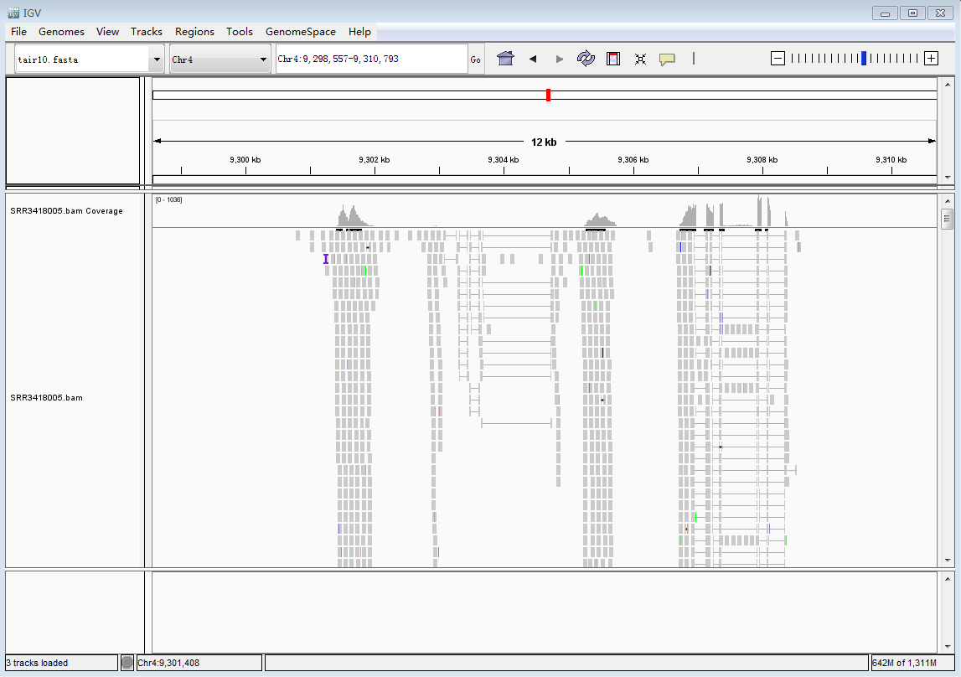
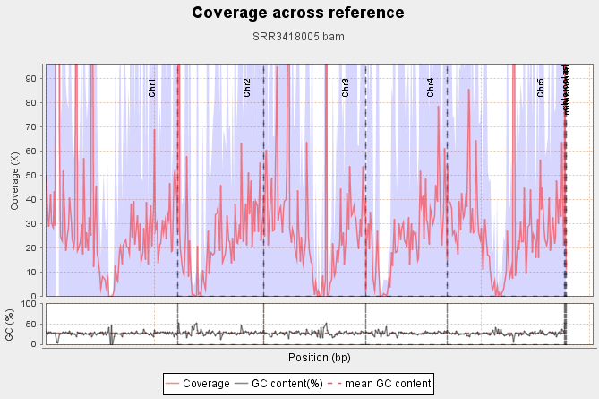
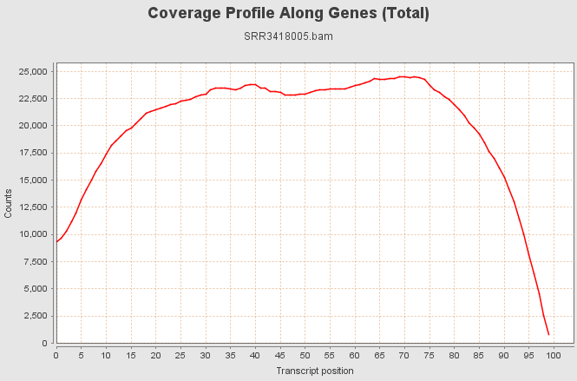
3. 转录组数据核心分析
3.5 比对结果
比对结果文件—SAM（SAMtools）
比对结果可视化—IGV (local)
比对结果评估—Qualimap (summary)

Slide 26
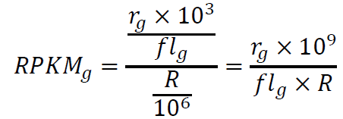

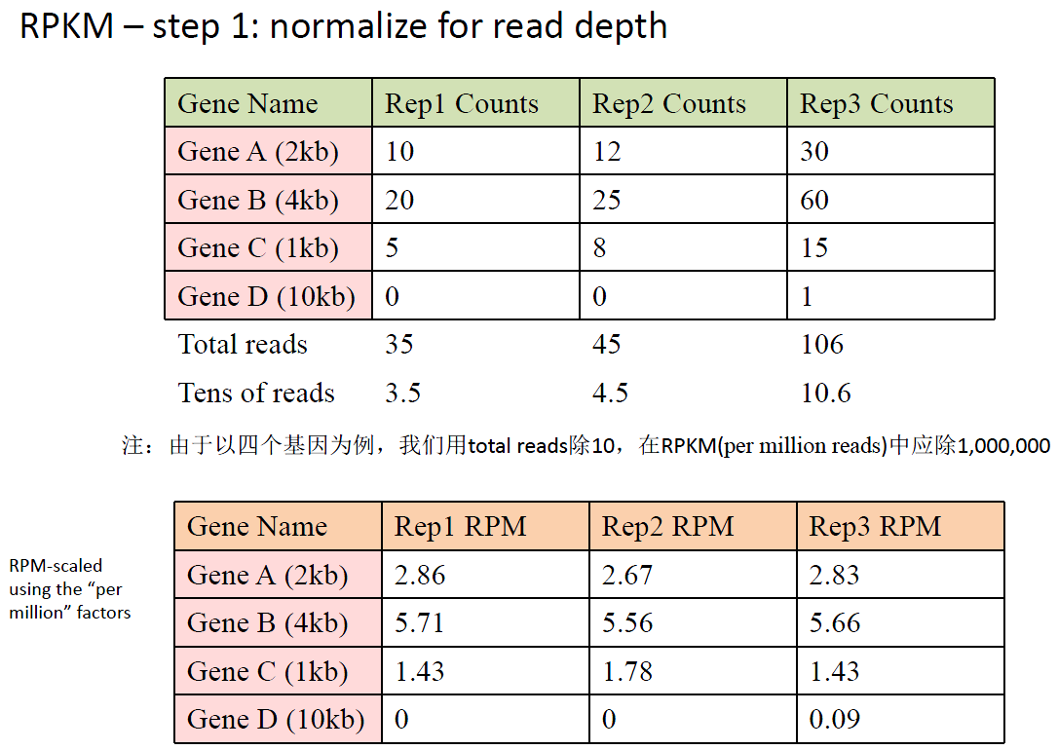
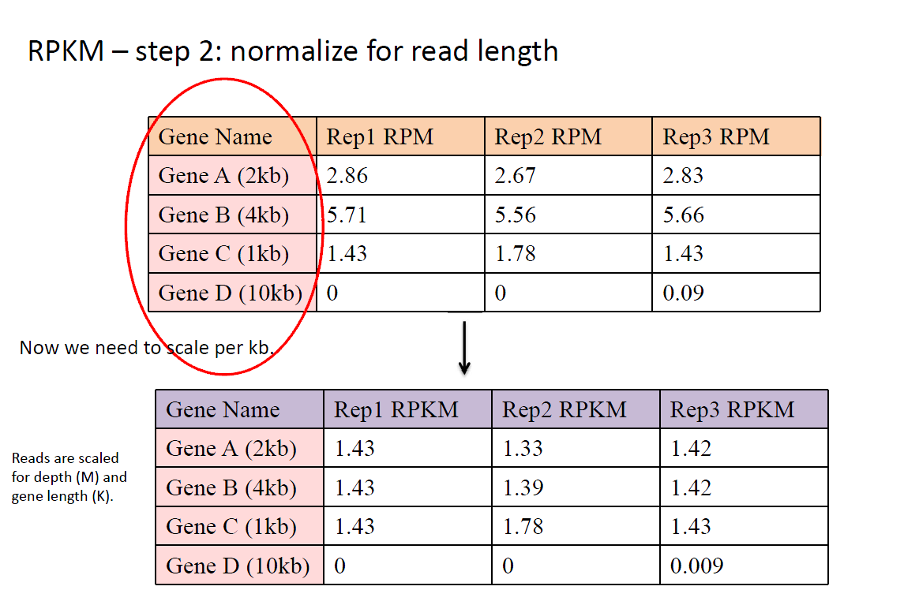
3. 转录组数据核心分析
3.6 表达定量
Reads counting
只保留唯一匹配reads
—HTSeq-count，featureCounts
保留多重匹配reads
Normalization
RPKM，FPKM，TPM
—校正测序深度、基因长度
DESeq/edgeR(TMM)
—Cufflinks，StringTie，RSEM
—校正异常高表达基因

Slide 27
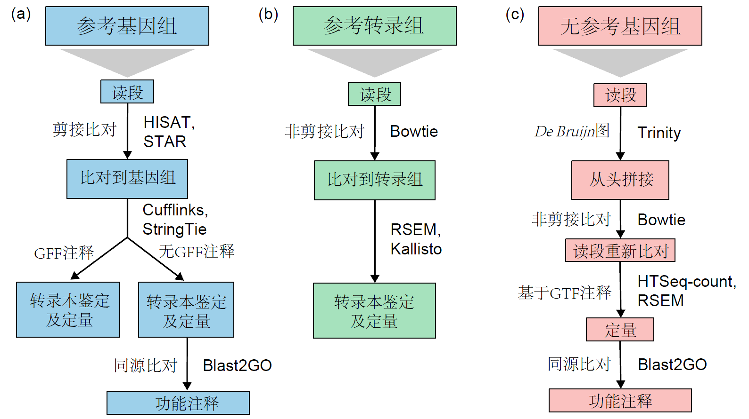
3. 转录组数据核心分析
3.7 比对组装策略选择
Conesa, A. (2016) Genome Biology

Slide 28
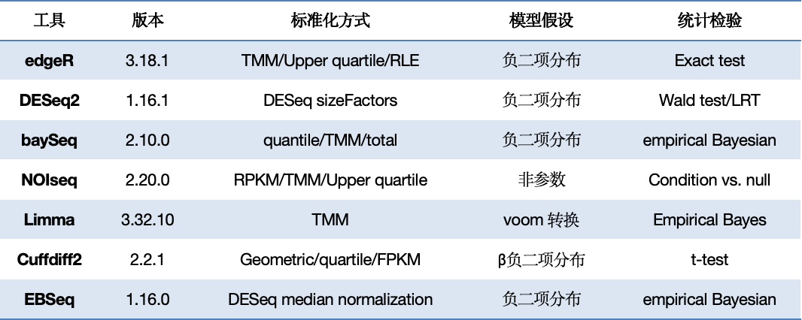
4. 功能分析
4.1 差异表达分析
选取样本：样本相关性，大样本降维（主成分分析）
模型选择：高斯分布（正态），泊松分布（v=μ），负二项分布（v=μ+αμ²）
差异检验：组间差异（处理差异）— 组内差异（个体差异）?= 0
筛选条件：p value（多重检验校正） & FoldChange（差异倍数）
工具 | 版本 | 标准化方式 | 模型假设 | 统计检验
edgeR | 3.18.1 | TMM/Upper quartile/RLE | 负二项分布 | Exact test
DESeq2 | 1.16.1 | DESeq sizeFactors | 负二项分布 | Wald test/LRT
baySeq | 2.10.0 | quantile/TMM/total | 负二项分布 | empirical Bayesian
NOIseq | 2.20.0 | RPKM/TMM/Upper quartile | 非参数 | Condition vs. null
Limma | 3.32.10 | TMM | voom 转换 | Empirical Bayes
Cuffdiff2 | 2.2.1 | Geometric/quartile/FPKM | $β$负二项分布 | t-test
EBSeq | 1.16.0 | DESeq median normalization | 负二项分布 | empirical Bayesian
常用差异表达分析工具比较

Slide 29
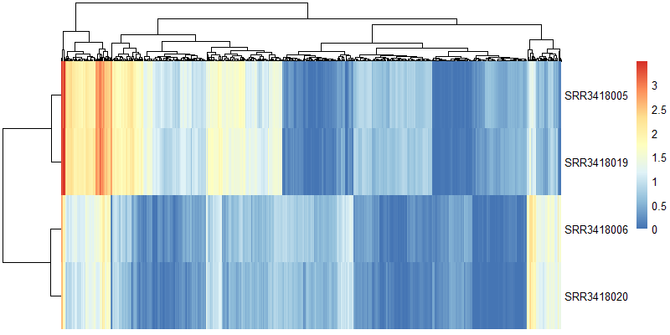
4. 功能分析
4.2 聚类分析
单基因分析 vs. 基因模块分析
常用聚类方法：K-means（K均值），层次聚类，SOM（自组织映射），FCM（模糊C均值）
基因表达聚类结果（pheatmap）

Slide 30
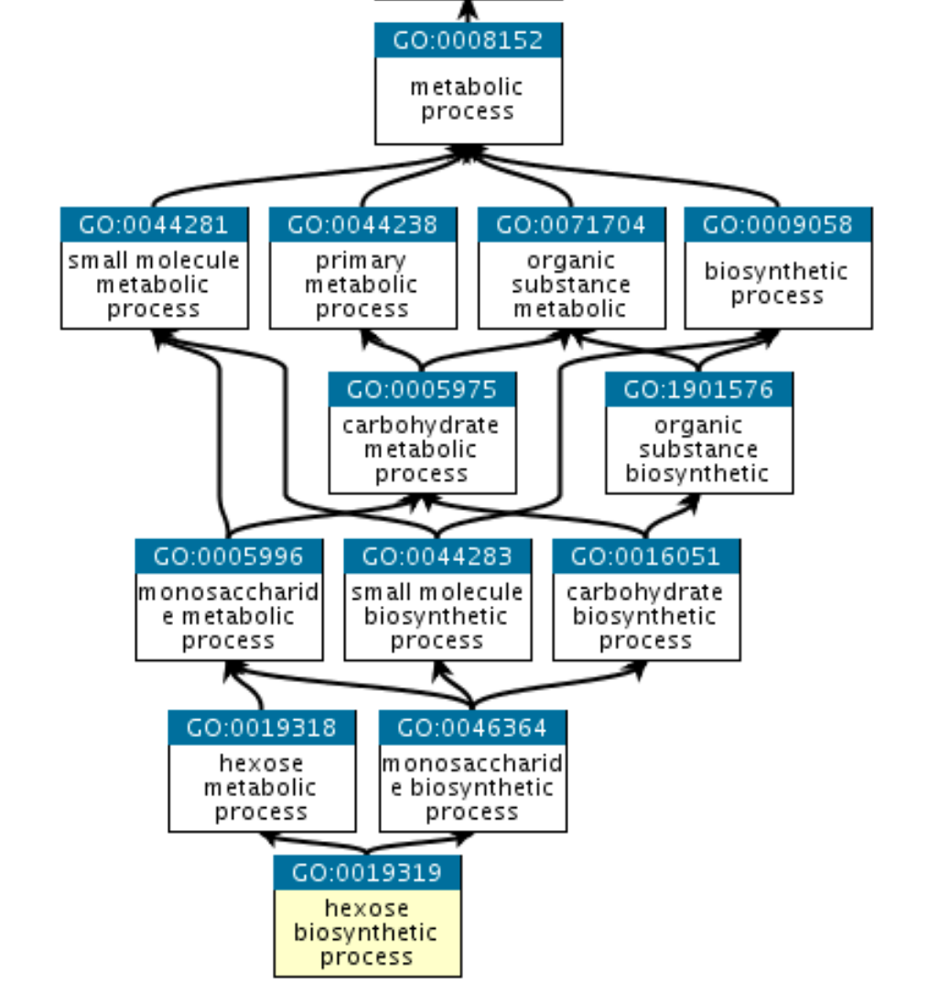
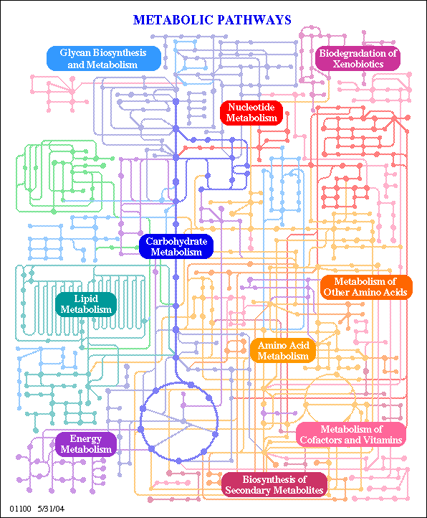

4. 功能分析
4.3 基因集注释
1）GO term：基因本体，分别从分子功能、参与的生物途径及细胞中的定位对基因产物进行了标准化描述，一个基因对应有一个或多个GO term（GO功能），一个term对应多个gene。
Molecular function （MF）、Biological process （BP）和Cellular components（CC）
2）KEGG：存储了不同物种中基因通路的信息。
https://geneontology.org/
https://www.genome.jp/kegg/

Slide 31
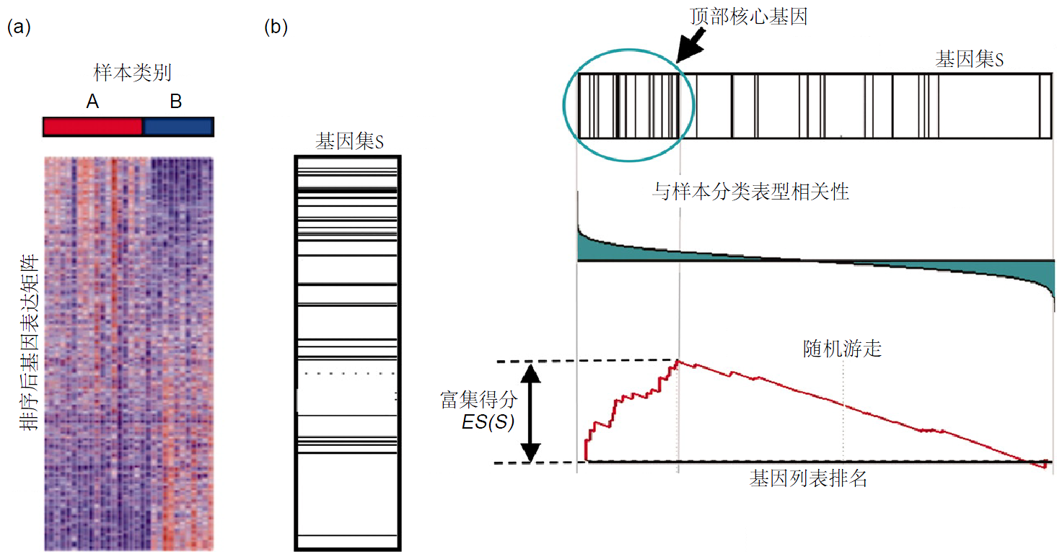
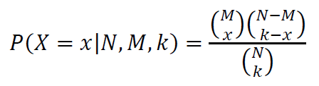
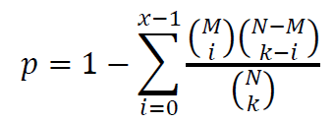
4. 功能分析
4.4 富集分析
GO/KEGG
基因集
功能集
常用工具：agriGO，GSEA，IPA，clusterProfiler
♣GSEA原理
Subramanian, A. PNAS. 2005
表达量-样本相关性排序，功能基因集分布，计算富集得分
♣超几何分布
 | 特定功能集S | 不属于功能集S | 总基因数
目标基因 | x | k-x | k
背景基因 | M | N-M | N
Fisher精确检验

Slide 32
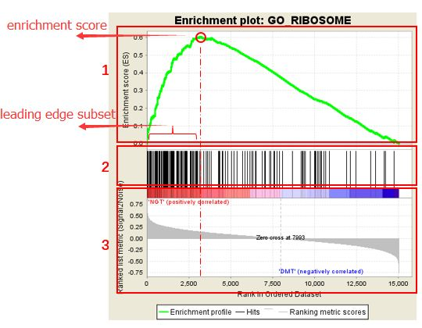
4. 功能分析
4.5 GSEA
GSEA（Gene Set Enrichment Analysis）
1）Enrichment Score：反应基因集成员在排序列表的两端富集的程度。计算方式是，从基因集的第一个基因开始，计算一个累计统计值。当遇到一个落在基因集里面的基因，则增加统计值。遇到一个不在基因集里面的基因，则降低统计值。
2）基因集中成员出现在基因排序列表中的位置。leading edge subset 就是原点（0,0）到绿色曲线峰值ES出现对应的这部分基因
3）排序后所有基因rank值的分布。
Notes:
可能的板书？

Slide 33
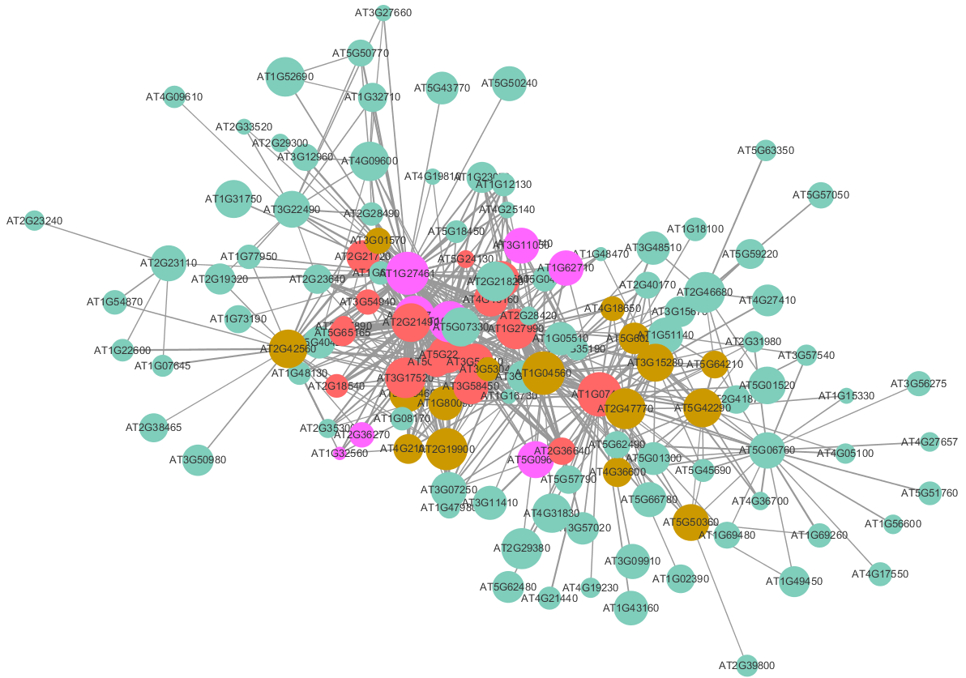
4. 功能分析
4.6 共表达网络
不同样本表达模式相似的基因功能应该也类似
基因集
相互作用
根据表达量计算相关性矩阵，构建共表达网络
♠Interaction，相关性系数：Pearson，Spearman
♠无标度网络
♠ WGCNA权重基因共表达网络分析
♠核心基因（Hub genes）
♠MCODE网络模块挖掘（子网络）
CytoScape网络可视化

Slide 34
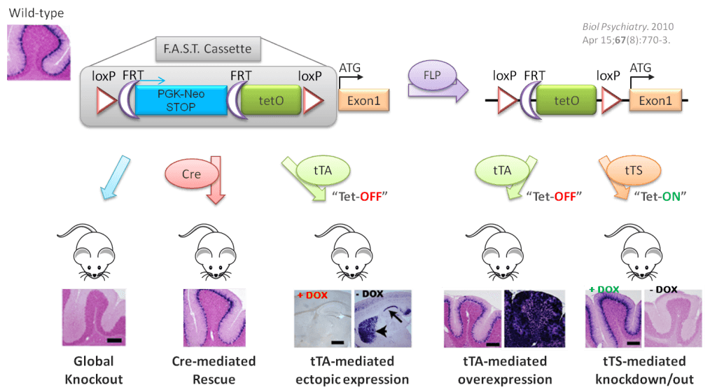

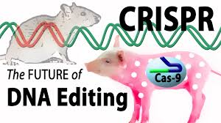
4. 功能分析
4.7 验证试验
相关性
PCR，凝胶电泳
因果关系
基因敲除，敲减，过表达

Slide 35


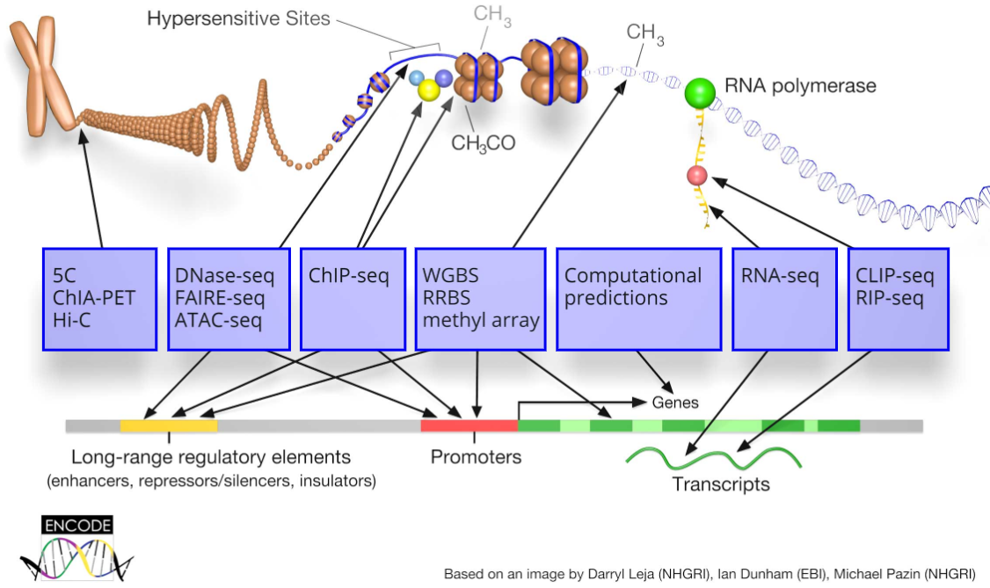
4. 功能分析
4.8 拓展
全长转录本（三代测序）
技术革新
单细胞测序（single cell）
多组学整合：基因组，表观组，蛋白组，代谢组，表型组
非编码：lncRNA，circRNA
表观转录组：m⁶A修饰
整合应用

Slide 36


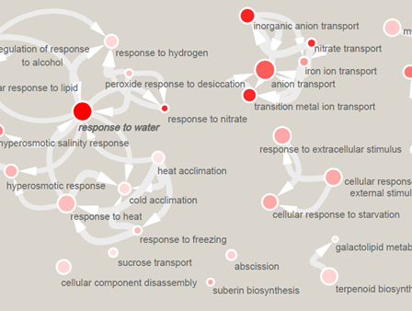
5. RNA-seq 数据分析案例
5.1 统计分析及可视化
1.软件安装
2.差异分析
3.聚类分析
4.功能富集

Slide 37


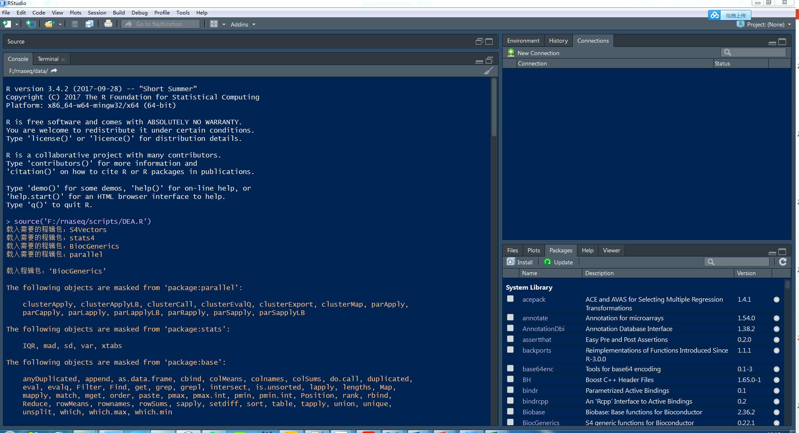
5. RNA-seq 数据分析案例
5.2 软件安装
DESeq2（差异表达分析）
ggplot2（作图）
pheatmap（聚类可视化）
CRAN
#从cran安装pheatmap，ggplot2
chooseCRANmirror()
install.packages(“pheatmap”)
library(pheatmap)
install.packages(“ggplot2”)
library(ggplot2)
#从BiocManager安装DESeq2
chooseBioCmirror() #China Wuhan/Anhui
library(BiocManager)
BiocManager::install("DESeq2")
library(DESeq2)

Slide 38
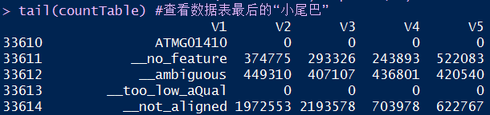
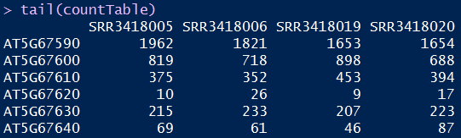
5. RNA-seq 数据分析案例
5.3 差异分析
#数据预处理
setwd(“F:/rnaseq/data”) #设置工作目录（根据自己存放数据的目录修改）
library(DESeq2) #载入DESeq2包
#reads计数数据表操作
countTable <- read.table("count.txt", sep = "\t", header = FALSE) #读入reads计数矩阵
tail(countTable) #查看数据表最后的“小尾巴”
countTable <- countTable[- c(33611:33615), ] #去除描述行
rownames(countTable) <- countTable$V1 #将基因ID设置为行名
countTable <- countTable[, - 1] #删除基因ID列
colnames(countTable) <- c("SRR3418005", "SRR3418006", "SRR3418019", "SRR3418020") #更改数据表列名
countTable <- countTable[- which(rowSums(countTable) < 4), ] #过滤count总数小于4的基因
nrow(countTable) #查看数据表行数（基因个数）
tail(countable) #查看修改后的数据表末尾六行
#设置样本处理信息（实验 vs. 对照）
colData <- data.frame(row.names = colnames(countTable), condition = c("ABA", "mock", "ABA", "mock"))

Slide 39
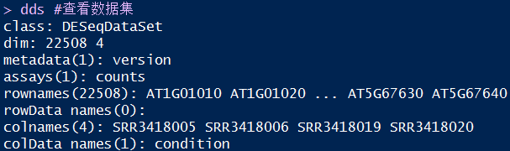


5. RNA-seq 数据分析案例
#DESeq2操作
#生成DESeqDataSet数据集
dds <- DESeqDataSetFromMatrix(countData = countTable, colData = colData, design = ~ condition) dds #查看数据集
dds$condition #查看样本处理信息
dds$condition <- relevel(dds$condition, "mock") #更改mock水平（使DESeq计算FoldChange时mock组作为分母）
dds$condition #查看更改水平后的样本处理信息
dds <- DESeq(dds) #差异表达计算
res <- results(dds) #生成差异表达结果
summary(res) #查看总结信息（表达上调，下调等）
resOrdered <- res[order(res$padj), ] #按照校准后p值排序
write.csv(resOrdered, "DESeq2_results_all.csv") #将差异表达分析结果输出到csv文件
deg <- subset(resOrdered, padj <= 0.01 & abs(log2FoldChange) >= 2) #筛选显著差异表达基因（padj小于0.01且FoldChange绝对值大于4）
summary(deg) #查看筛选后的总结信息
write.csv(deg, "DESeq2_results_significant.csv") #将差异表达显著的结果输出到csv文件

Slide 40

5. RNA-seq 数据分析案例
5.4 差异表达可视化
#volcano plot火山图
setwd("F:/rnaseq/data")
library(ggplot2)
volcano_data <- read.csv("DESeq2_results_all.csv", row.names = "X") #读入差异表达结果
volcano_data <- na.omit(volcano_data) #删除含NA的行
significant <- as.factor(abs(volcano_data$log2FoldChange) >=2 & volcano_data$padj <= 0.01) #设置显著性阈值
ggplot(volcano_data, aes(x = log2FoldChange, y = - log10(padj))) + geom_point(aes(shape = significant, color = significant)) + xlim(c(-10, 10)) + labs(x = “log2FoldChange”, y = “-log10 padj”) + scale_y_continuous(limits = c(0, 20), expand = c(0, 0)) + scale_shape_discrete(labels =c (“no”, “yes”)) + scale_color_discrete(labels = c(“no”, “yes”)) #ggplot2命令

Slide 41

5. RNA-seq 数据分析案例
5.5 聚类分析
#heatmap聚类热图
setwd("F:/rnaseq/data")
library(pheatmap)
deseq_results_significant <- read.csv("DESeq2_results_significant.csv", row.names = "X") #读入显著差异表达结果
significant_genes <- rownames(deseq_results_significant) #提取显著差异基因
fpkm_gtf <- read.table("fpkm.gtf") #读入FPKM注释文件
fpkm_gtf <- fpkm_gtf[-which(fpkm_gtf$V2 == "-" | fpkm_gtf$V2 == "."), ] #删除Gene ID未知的行
rownames(fpkm_gtf) <- fpkm_gtf$V2 #将Gene ID设置为行名
fpkm_significant_genes <- fpkm_gtf[significant_genes, 9:12] #提取显著差异基因的FPKM值
colnames(fpkm_significant_genes) <- c("SRR3418005", "SRR3418006", "SRR3418019", "SRR3418020") #设置列名
fpkm_significant_genes <- na.omit(fpkm_significant_genes) #删除含NA值的行
pheatmap(log2(t(fpkm_significant_genes + 1)), show_colnames = FALSE) #所有差异基因热图
pheatmap(log2(t(fpkm_significant_genes[1:30, ] + 1))) #差异基因top30热图

Slide 42
5. RNA-seq 数据分析案例
5.6 功能富集
agriGO
植物基因富集专用
WEGO
富集结果可视化
clusterProfiler
实时抓取；富集方法全面；R语言
MetaScape
操作简单；可视化效果好；物种较少
Enrichr
操作简单；丰富的API；功能多样

Slide 43


5. RNA-seq 数据分析案例
5.7 MetaScape使用
上传基因
选择物种
提交运行

Slide 44
6. 思考总结
什么是转录组学？
RNA-seq的研究内容？
如何分析RNA-seq数据？

Slide 45
实习课
下一次实习课动手实践
RNA-seq analysis with Bioconductor
https://carpentries-incubator.github.io/bioc-rnaseq/aio.html
请同学们课后尽量提前阅读
数据和文档：
http://pan.csu.edu.cn:80/link/5DE6BAA90B6F52692B805B762BEF2E8D
有效期限：2026-07-01
或
https://github.com/WangLabCSU/bioc-rnaseq/tree/main/episodes

Slide 46


推荐阅读
生信Weekly
第一期：生信是什么
可以邮件联系我获取电子书

Slide 47



参考教材
提高学习兴趣
扫一扫二维码
做一做思考题
练一练编程计算
看一看实践视频
读一读参考文献
http://bis.zju.edu.cn/binfo/textbook/
致谢PPT贡献者：谌婷(中南大学)、冯聪(浙江大学) 、胡跃明(浙江大学)

Slide 48
Thank You!

